Slide 1
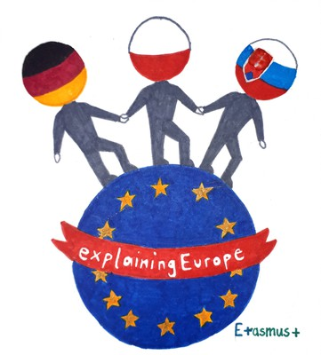
Projekt Erasmus +
„ explaining europe“
Vytvorenie(digitálneho) učebného materiálu o Európe
Číslo projektu:
2019-1-DE03-KA229-060092_2

Slide 2


Porovnanie vzdelávania v oblasti základných škôl
Deutsches Schulsystem
Polnisches Schulsystem
Slowakisches Schulsystem
Na začatie kliknite sem
Bildungs-standards
v Nemecku, v Poľsku
a na Slovensku
Studien
Sonstige Ein-flussfaktoren
Fazit & Litera-turverzeichnis

Slide 3








Úvod
Predslov
Každý človek je vo svojej podstate iný – a predsa má takmer každý niečo spoločné: školské časy. Od základnej školy čítaním, písaním a počítaním až po potenciálne štúdium. Napriek tomu má každý človek iné školské vzdelanie v závislosti od krajiny, v ktorej školu navštevuje. V zásade by sa každému jednotlivcovi malo zaručiť rovnaké školské vzdelanie, aby boli dané rovnaké predpoklady. Ale výkonnosť jednotlivých krajín ukazuje rozdiely vo vzdelaní. Aké sú však rozdiely? Táto e-kniha preto najskôr predstaví školské systémy v Nemecku, Poľsku a na Slovensku, a potom sa podrobnejšie bude venovať úspešnosti vzdelávania v týchto krajinách.
Prajem príjemnú zábavu!
Deutsches Schulsystem
Školské systémy
Polnisches Schulsystem
Slowakisches Schulsystem
Abbildung 1
Abbildung 2
Abbildung 3
Nemecko
Poľsko
Slovensko
Bildungs-standards
Vzdelávacie štandardy
Studien
Abbildung 4
Abbildung 5
Abbildung 6
IGLU-štúdia
TIMSS- štúdia
PISA- štúdia
Sonstige Ein- flussfaktoren
Iné faktory
Zhrnutie
Zoznam použitej literatúry
Fazit & Litera-turverzeichnis

Slide 4
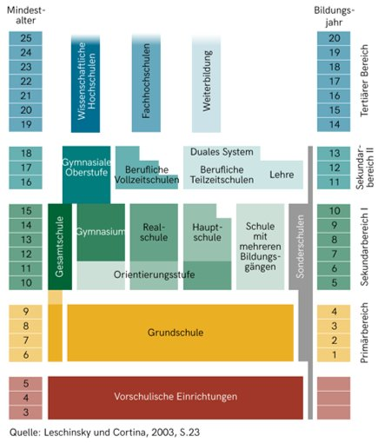


Nemecký školský systém Nemecku
Nemecký školský systém
Rezort školstva v zásade podlieha jednotlivým spolkovým krajinám. Nemecký školský systém začína základnou školou. Deti môžu navštevovať jasle a škôlku až do nástupu do školy. Deti spravidla nastupujú do školy v šiestich rokoch a prechádzajú na základné vzdelanie. Základná škola pokrýva prvý až štvrtý ročník a v Berlíne a Brandenbursku je rozšírená na šiesty ročník. Sekundárna úroveň nasleduje po primárnej úrovni. Žiaci majú možnosť vybrať si medzi rôznymi typmi škôl. Tie sa líšia v závislosti od spolkovej krajiny a vyberajú sa na základe odporúčania pre školskú kariéru, ktoré učitelia vydajú rodičom.
Polnisches Schulsystem
Slowakisches Schulsystem
Bildungs-standards
Studien
Sonstige Ein- flussfaktoren
Fazit & Litera-turverzeichnis
Späť na úvod
Abbildung 7

Slide 5
Nemecký školský systém
Na jednej strane si môžete vybrať z Hauptschule, ktorá po úspešnom absolvovaní deviateho ročníka vedie k získaniu certifikátu Hauptschule. Osvedčenie o kvalifikácii strednej školy je možné získať aj po ďalšom roku. Okrem toho reálna škola s kvalifikáciou po desiatom ročníku je možnosťou pre mladých študentov. Touto školou získavajú chlapci a dievčatá maturitné vysvedčenie. Nakoniec je tu na výber Gymnázium, ktoré ponúka maturitu. Tieto tradičné vzdelávacie cesty sú však už nejaký čas zastarané, pretože v závislosti od spolkovej krajiny existujú nové typy škôl, ako napríklad Oberschule v Brandenburgu alebo Gesamtschule, v ktorých sú Hauptschule, Realschule a Gymnasium v ​​jednej budove.
Po skončení strednej školy je možné ísť aj na terciárnu úroveň. Patria sem nielen vysoké školy, ako sú univerzity alebo technické vysoké školy, ale aj inštitúcie, ktoré poskytujú kurzy odbornej kvalifikácie. Dospelí môžu získať ďalší titul aj neskôr, napríklad prostredníctvom večerných kurzov.
Polnisches Schulsystem
Slowakisches Schulsystem
Bildungs-standards
Studien
Sonstige Ein- flussfaktoren
Fazit & Litera-turverzeichnis
Späť na úvod
¹ Eurydice, Deutschland Overview, o.D.; Gries, Lindenau, Maarz & Waleschkowski, o.D.

Slide 6
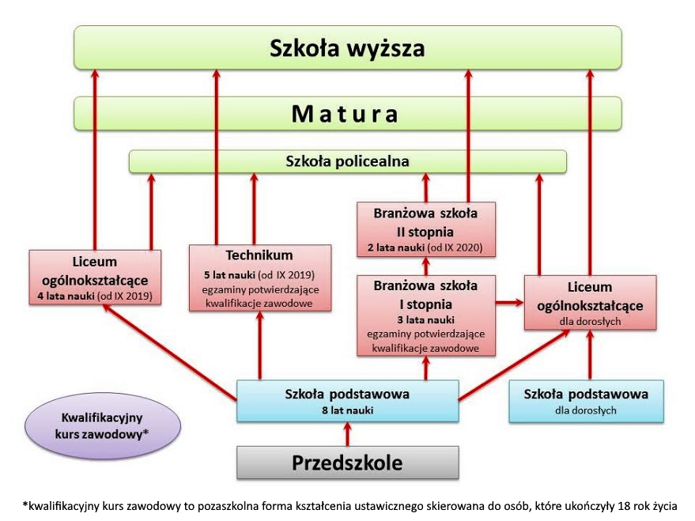
Poľský školský systém
Nemecký školský systém
Podobne ako nemecký školský systém, aj poľský vzdelávací systém začína jasľami (żłobek) alebo detským klubom (klub dziecięcy). Nasleduje materská škola (przedszkole) s predškolskou výchovou, ktorú musia šesťročné deti navštevovať rok pred nástupom do školy, aby sa naučili základné zručnosti. Po školskej reforme v školskom roku 2017/18 sa základný stupeň zmenil tak, že základná škola (skoła podstawowa) bola rozšírená na ôsmy ročník. Predškolská výchova sa vyučuje do tretieho ročníka a až od štvrtého ročníka sa začína predmetové vyučovanie. Každé dieťa na konci základnej školy absolvuje písomnú skúšku, ktorá spolu s prospechom v škole rozhoduje o jeho budúcom školskom povolaní.
Poľský školský systém
Slowakisches Schulsystem
Bildungs-standards
Studien
Abbildung 8
Sonstige Ein- flussfaktoren
Fazit & Litera-turverzeichnis
Späť na úvod

Slide 7
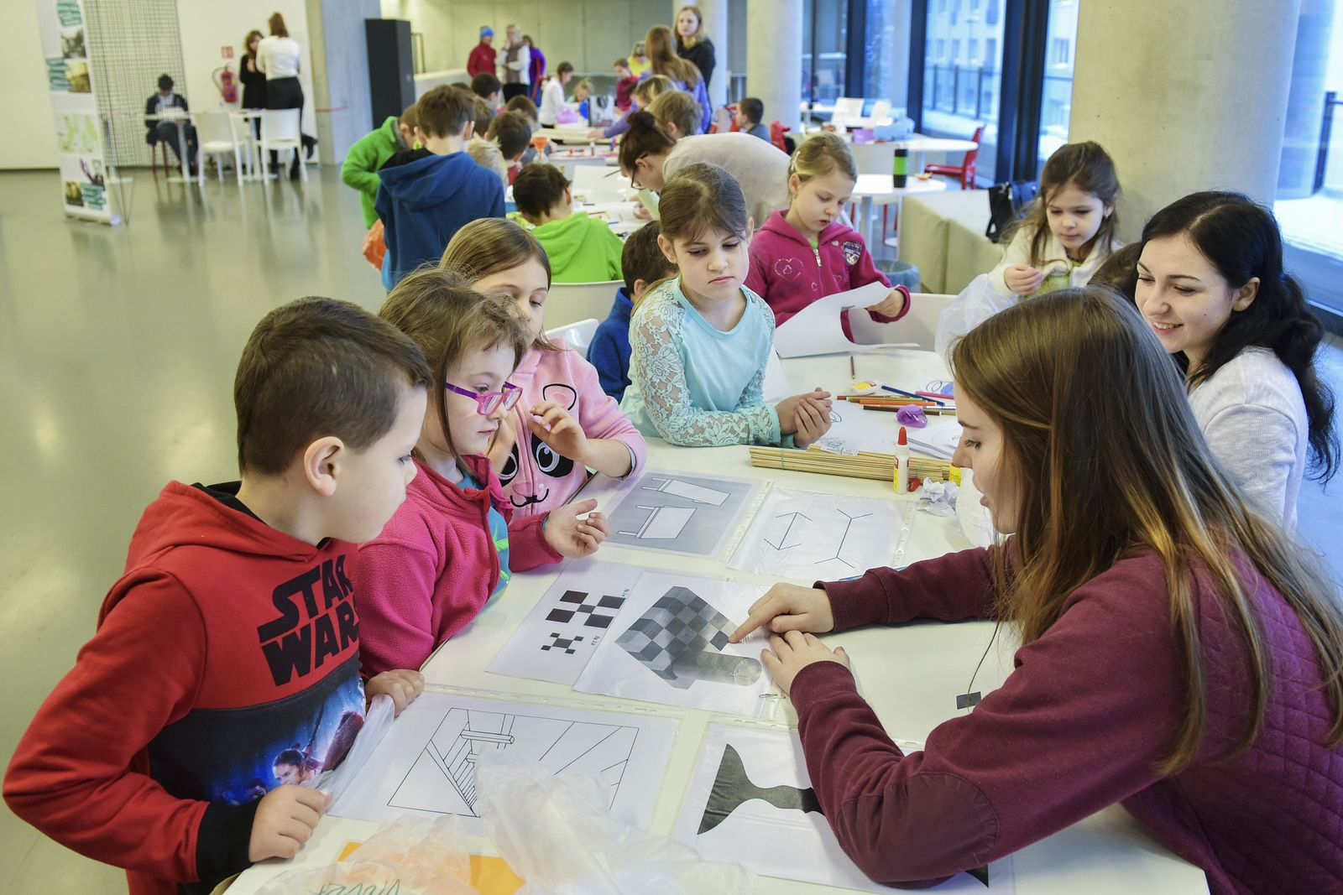
Nemecký školský systém
Výsledkom reformy je aj nová štruktúra pre stredoškolskú úroveň, ktorá má byť plne integrovaná do roku 2023/24. Po základnej škole si žiaci vyberajú medzi štvorročnou strednou školou (liceum ogólnokształcące), päťročnou strednou odbornou školou (technikum), dvoj- až trojročným učebným odborom na učilišti alebo trojročnou prípravnou školou. špeciálna škola. Absolventi gymnázia môžu absolvovať písomnú aj ústnu maturitu (egzamin maturalny), aby získali maturitu potrebnú pre štúdium na vysokej škole (uczelnia akademicka alebo uczelnia zawodowa). Okrem toho je možné, aby školy dokončili dospelí, napríklad aby stihli Abitur.2
Poľský školský systém
Slowakisches Schulsystem
Bildungs-standards
Abbildung 9
Studien
Sonstige Ein- flussfaktoren
Fazit & Litera-turverzeichnis
Späť na úvod
² Eurydice, Poland Overview, o. D.; Gries, Lindenau, Maarz & Waleschkowski, o.D

Slide 8
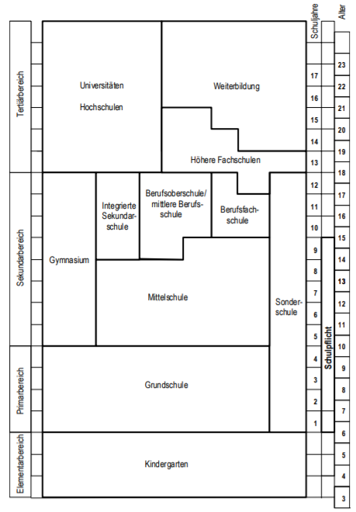
Slovenský školský systém
Nemecký školský systém
Aj v slovenskom školstve deti väčšinou navštevujú ako prvé materské školy. Desaťročná povinná školská dochádzka sa začína vo veku 6 rokov.3 Základná deväťročná škola (základné školy) sa delí na dva stupne. Po prvom stupni, ktorý je ukončený po štyroch rokoch, sa žiaci rozhodnú, či chcú pokračovať v piatich triedach základnej školy, alebo či uvažujú o prestupe do prvého ročníka osemročného gymnázia (gymnázia). Na rozdiel od druhého stupňa základnej školy naň musia žiaci absolvovať prijímaciu skúšku. Po základnej škole je povinný desiaty ročník na strednej škole.
Poľský školský systém
Slovenský školský systém
Bildungs-standards
Studien
Sonstige Ein- flussfaktoren
Fazit & Litera-turverzeichnis
Späť na úvod

Slide 9
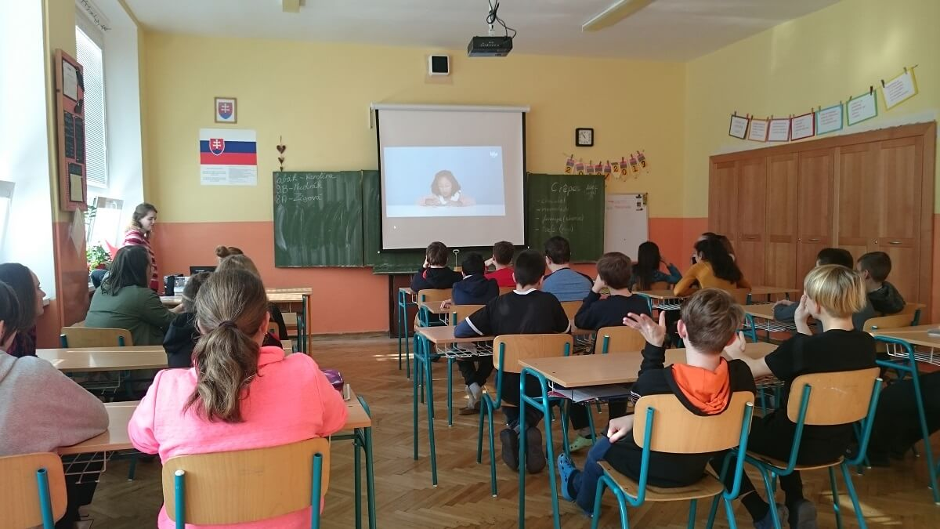
Nemecký školský systém
V závislosti od typu strednej školy ponúkajú štyri alebo päťročné školenia a končia maturitnou skúškou. Následne môžu študovať na vysokej škole (univerzite).4
Poľský školský systém
Slovenský školský systém
Bildungs-standards
Studien
Sonstige Ein- flussfaktoren
³ Ministry of Education, Science, Research and Sport of the Slovak Republik, o. D.
⁴ Europäische Kommission, o. D.; Eurydice, Slovakia Overview, o. D.
Fazit & Litera-turverzeichnis
Späť na úvod
Abbildung 10

Slide 10

Vzdelávacie štandardy
Nemecký školský systém
→ k štúdiám
Poľský školský systém
Vzdelávacie štandardy sa používajú na medzinárodné porovnávanie rôznych školských systémov. Predovšetkým by sa mali zistiť silné a slabé stránky študentov v centrálnych oblastiach kompetencií, aby ich bolo možné presadzovať. 23. a 24. mája 2002 sa na konferencii ministrov školstva a kultúry rozhodlo o vzdelávacích štandardoch pre základnú oblasť, Hauptschule a maturitné vysvedčenie po desiatom ročníku. Štúdie ako PISA na strednej škole a štúdia IGLU alebo štúdia TIMSS na základnej škole sa používajú na meranie, aby bolo možné porovnať rôzne krajiny.5
Slovenský školský systém
Vzdelávacie štandardy
Abbildung 11
Studien
Sonstige Ein- flussfaktoren
⁵ Sekretariat der ständigen Konferenz der Kultusminister der Länder in der Bundesrepublik Deutschland, 2004
Fazit & Litera-turverzeichnis
Späť na úvod

Slide 11


Štúdie
Nemecký školský systém
^{Združenie OECD má 38}
^{členských štátov. Sú to:}
Austrália, Belgicko, Čile, Kostarika, Dánsko, Nemecko, Estónsko, Fínsko, Francúzsko, Grécko, Írsko, Island, Izrael, Taliansko, Japonsko, Kanada, Kolumbia, Kórea, Lotyšsko, Litva, Luxembursko, Mexiko, Nový Zéland, Holandsko, Nórsko, Rakúsko, Poľsko, Portugalsko, Švédsko, Švajčiarsko, Slovensko, Slovinsko, Španielsko, Česká republika, Turecko, Maďarsko, Veľká Británia a USA.
Spolupracujú na národnej, regionálnej a miestnej úrovni a snažia sa riešiť kľúčové globálne problémy.6
Poľský školský systém
→ k IGLU
→ k TIMSS
→ k PISA
Vysvetlenie pojmov:
Slovenský školský systém
Vzdelávacie štandardy
OECD-štáty
Referenčné krajiny majú osobitný štatút účastníkov, a preto sa môžu zúčastniť na štúdiách.
Benchmark-štáty
Štúdie
Sonstige Ein- flussfaktoren
⁶ Organisation for Economic Co-operation and Development, o.D.
Fazit & Litera-turverzeichnis
Späť na úvod

Slide 12

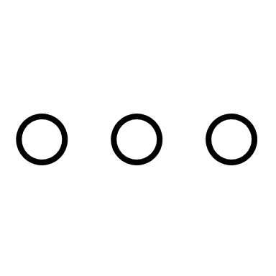






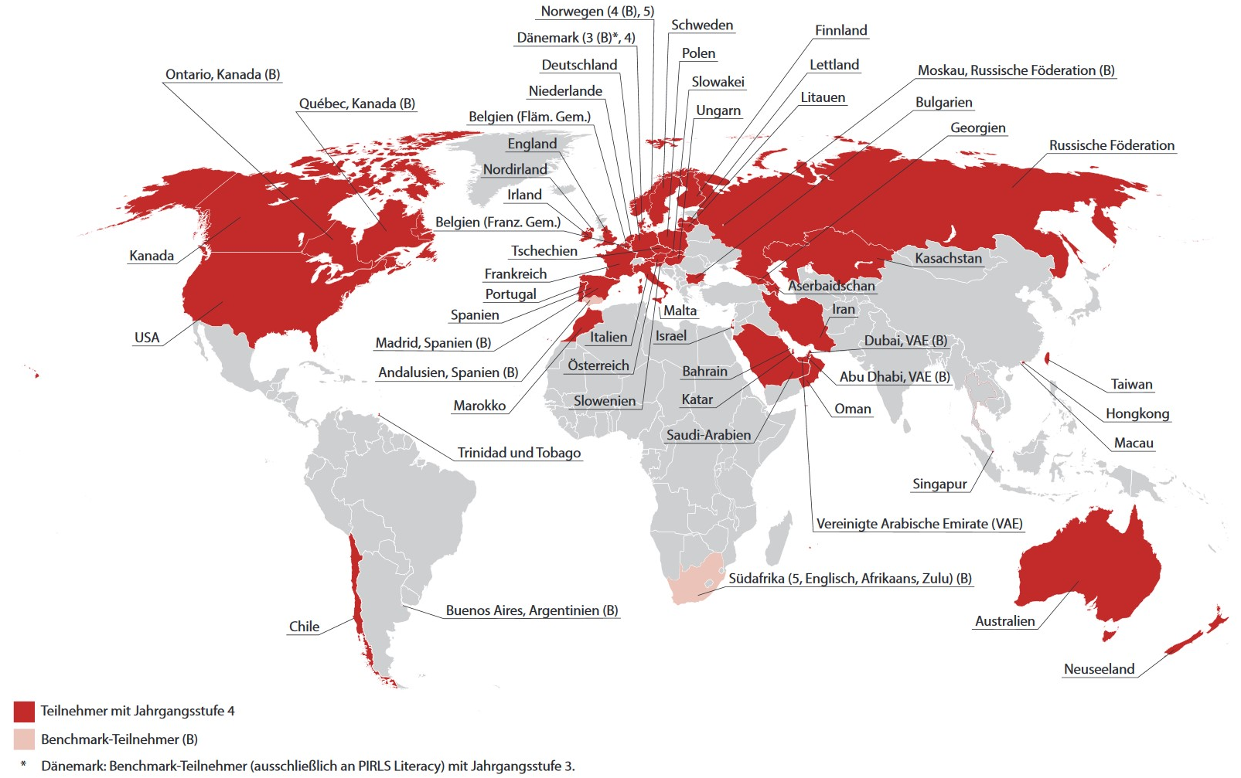


IGLU/PIRLS⁷
Účastníci (naposledy 57 štátov a regiónov)
Deutsches Schulsystem
Svetovo:
312.000 žiakov a žiačok, 300.000 rodičov 15.000 učiteľov na 11.000 školách
V Nemecku:
4.000 žiakov a žiačok, 3.000 rodičov a 200 učiteľov
Poľský školský systém
Medzinárodné štúdium čítania na základnej škole alebo Progress in International Reading Literacy Study
Zverejnenia:
Od 2001 každých 5 rokov
Naposledy zverejnené: 2016
Slovenský školský systém
Vzdelávacie štandardy
Najviac skúšaná oblasť:
Štúdie
Čitateľská gramotnosť žiakov 4.ročníka
Pomocou anglo-amerického pragmatického konceptu sa vypĺňajú výkonnostné testy, ktoré pozostávajú z rôznych naratívnych a vecných textov a zodpovedajúcich úloh na porozumenie (napr. výber z viacerých možností).
Sonstige Ein- flussfaktoren
Fazit & Litera-turverzeichnis
Späť na úvod

Slide 13
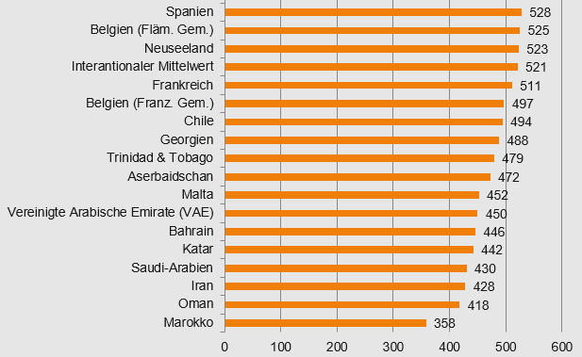
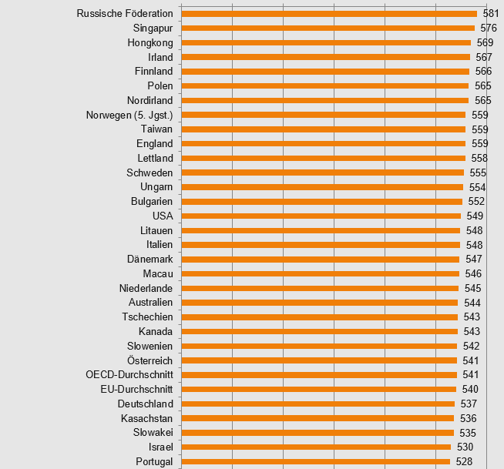
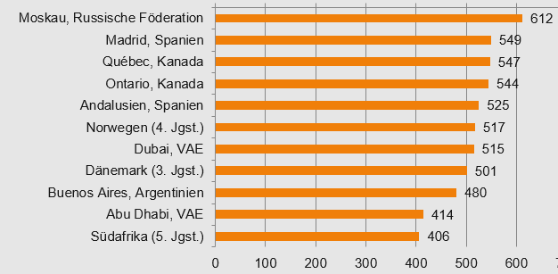
IGLU/PIRLS⁷
Nemecký školský systém
Výsledky 2016
Poľský školský systém
Slovenský školský systém
Vzdelávacie štandardy
Štúdie
Benchmark-Teilnehmer
⁷ Bos, Lankes, Prenzel, Schwippert, Valtin & Walther, 2003;
Bos, Hornberg, Arnold, Faust, Fried, Lankes, Schwippert, & Valtin, 2007;
Bos, Tarelli, Bremerich-Vos & Schwippert, 2012;
Hußmann, Wendt, Bos, Bremerich-Vos, Kasper, Lankes, McElvany, Stubbe & Valtin, 2017
Sonstige Ein- flussfaktoren
→ k TIMSS
→ k PISA
Fazit & Litera-turverzeichnis

Slide 14
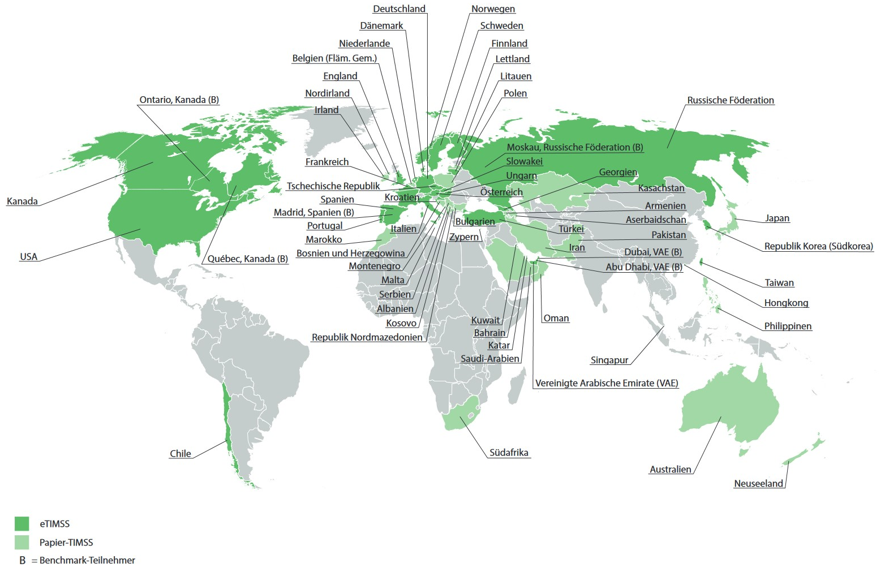
TIMSS⁸
Účastníci (naposledy 58 štátov a regiónov)
Nemecký školský systém
Celosvetovo:
300.000 žiakov a žiačok a ca. 20.000 učiteľov
V Nemecku:
4.900 žiakov a žiačok a ca. 400 učiteľov
Poľský školský systém
Trendy v medzinárodnom štúdiu matematiky a prírodných vied
Zverejnenia:
Od roku 1995 každé 4 roky
Naposledy zverejnené : 2019
Slovenský školský systém
Vzdelávacie štandardy
Oblasti najviac skúšané:
Štúdie
Matematická a prírodovedná gramotnosť žiakov 4.ročníkov
V rámci dvojhodinového času spracovania musia deti absolvovať štandardizované výkonnostné testy, ktoré väčšinou pozostávajú z úloh s možnosťou výberu z viacerých odpovedí, cez reprodukciu, aplikáciu a riešenie problémov.
Sonstige Ein- flussfaktoren
Fazit & Litera-turverzeichnis
Späť na úvod

Slide 15
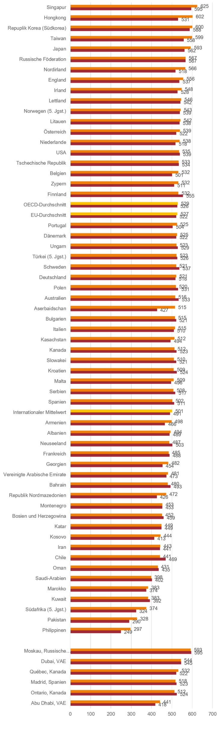
TIMSS⁸
Nemecký školský systém
Matematika
Prírodné vedy
Poľský školský systém
Výsledky 2018
Matematika
Prírodné vedy
Slovenský školský systém
Vzdelávacie štandardy
Štúdie
Benchmark-Účastníci
Sonstige Ein- flussfaktoren
⁸ Bos, Bonsen, Baumert, Prenzel, Selter & Walther, 2008; Bos, Wendt, Köller & Selter, 2012; Wendt, Bos, Selter, Köller, Schwippert & Kasper, 2016; Schwippert, Kasper, Köller, McElvany, Selter, Steffensky & Wendt, 2020a
→ k IGLU
→ k PISA
Fazit & Litera-turverzeichnis

Slide 16
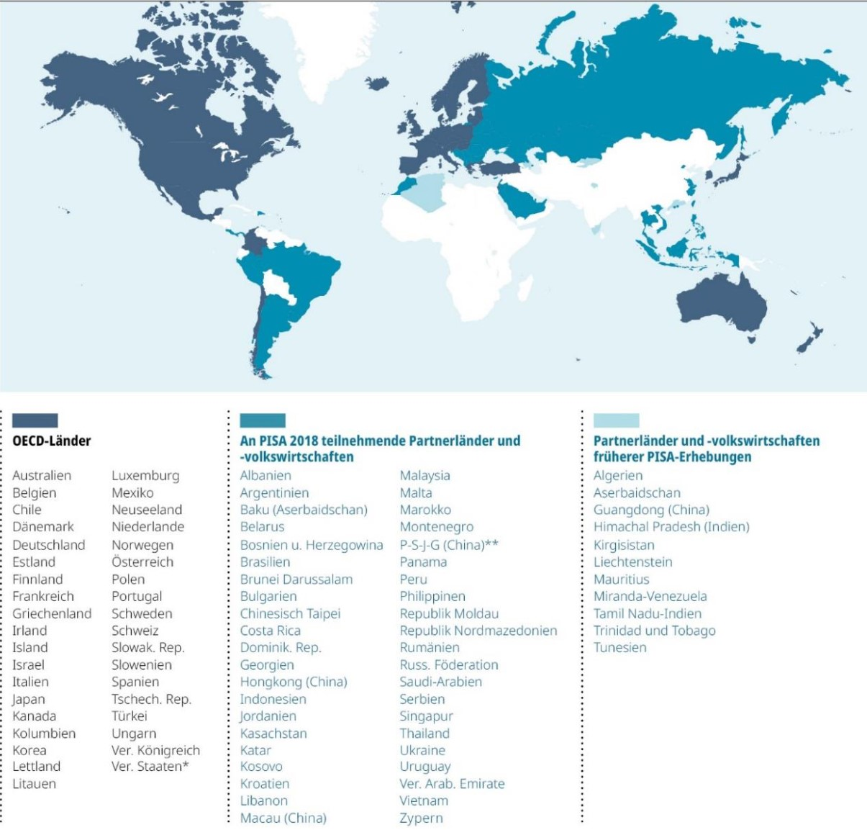


PISA⁹
Účastníci (naposledy 57 štátov a regiónov )
Nemecký školský systém
Celosvetovo:
600.000 žiakov a žiačok na 22.000 školách
V Nemecku:
5451 žiakov a žiačok na 223 školách
Poľský školský systém
Program pre medzinárodné hodnotenie študentov
Zverejnenia:
Od 2000 každé 3 roky (zamerané vždy na inú kompetenciu)
Posledné zverejnenie: 2018
Slovenský školský systém
Vzdelávacie štandardy
Najviac skúšaná oblasť::
Štúdie
Čitateľská, matematická a prírodovedná kompetencia 15-ročných žiakov
Zručnosti mladých ľudí sa zisťujú pomocou štandardizovaných testov s trendovými úlohami z predchádzajúcich štúdií PISA spolu s dotazníkmi na počítači
Sonstige Ein- flussfaktoren
Fazit & Litera-turverzeichnis
Späť na úvod

Slide 17
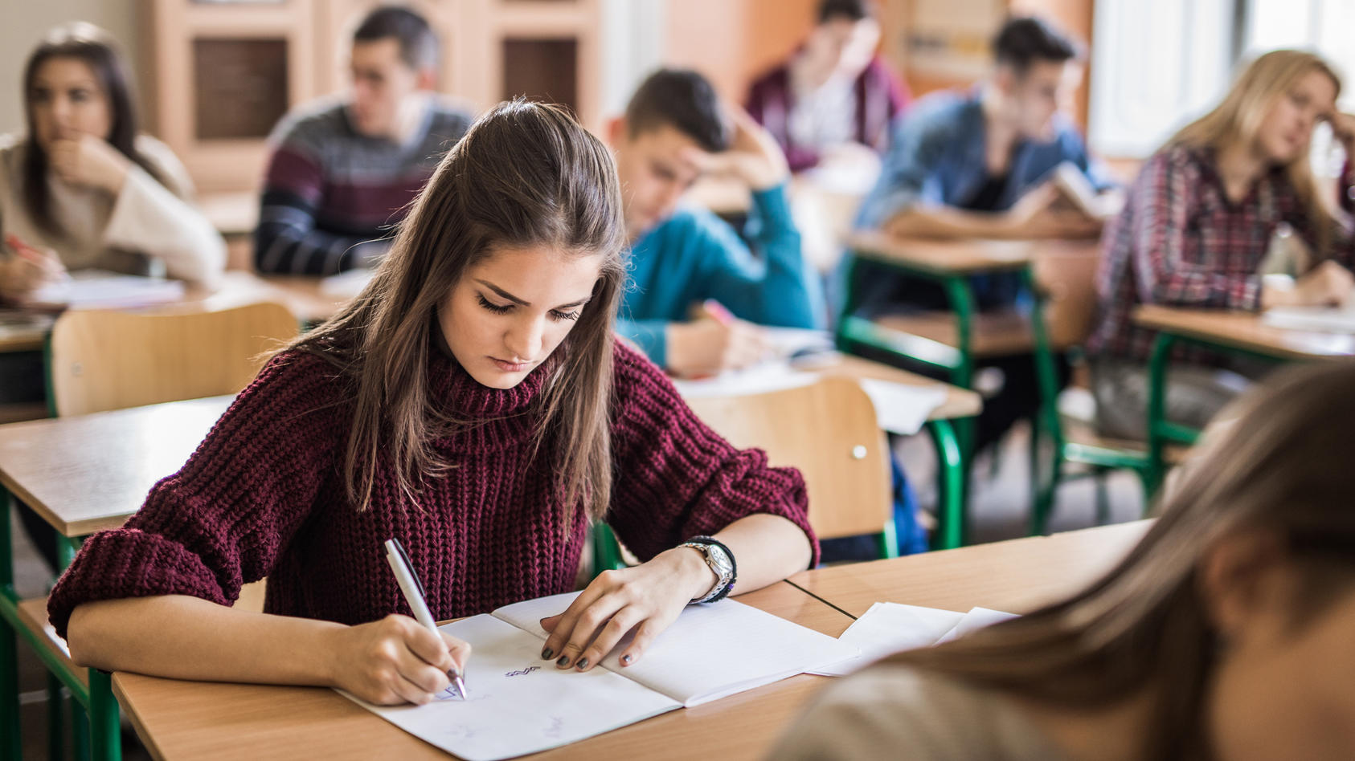
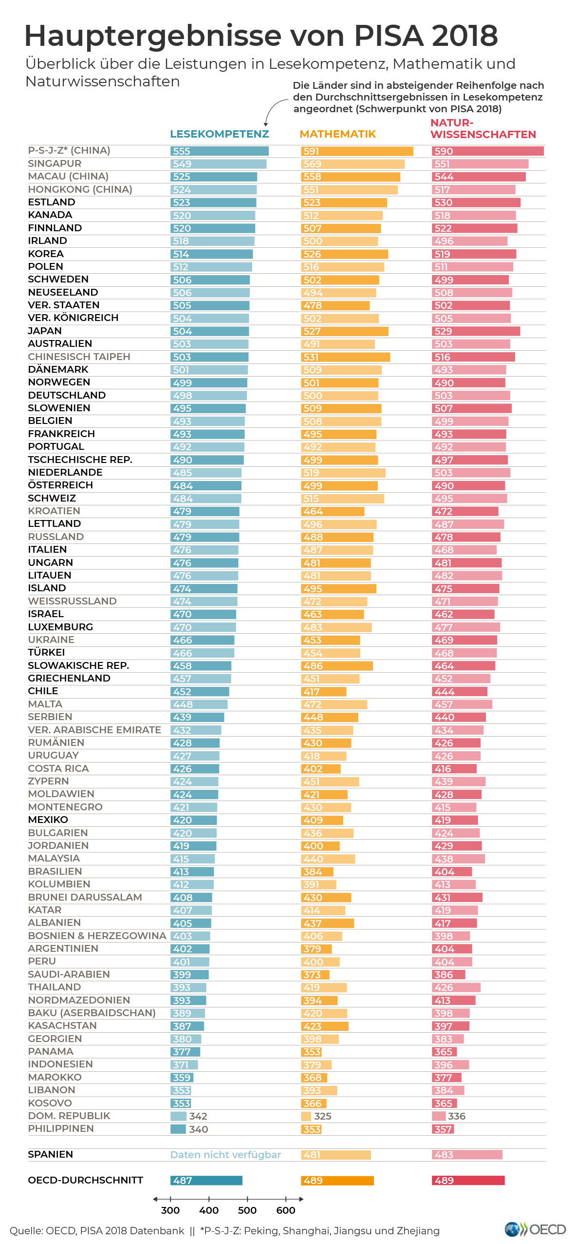
PISA⁹
Nemecký školský systém
Hlavné výsledky PISA-testovania 2018
Poľský školský systém
Slovenský školský systém
Vzdelávacie štandardy
Štúdie
Sonstige Ein- flussfaktoren
Fazit & Litera-turverzeichnis
Abbildung 12
Abbildung 13

Slide 18
PISA⁹
Matematika
Nemecký školský systém
Poľský školský systém
Čítanie
Slovenský školský systém
Vzdelávacie štandardy
Prírodné vedy
Štúdie
Sonstige Ein- flussfaktoren
⁹ Artelt, Baumert, Klieme, Neubrand, Prenzel, Schiefele, Schneider, Schümer, Stanat, Tillmann & Weiß, 2001; Prenzel, Baumert, Blum, Lehmann, Leutner, Neubrand, Pektrun, Rolff, Rost & Schiefele, 2004; Prenzel, Artelt, Baumert, Blum, Hammann, Klieme & Pekrun, 2007; Klieme, Artelt, Hartig, Jude, Köller, Prenzel, Schneider & Stanat, 2009; Prenzel, Sälzer, Klieme & Köller, 2013; Reiss, Sälzer, Schiepe-Tiska, Klieme & Köller, 2016, Reiss, Weis, Klieme & Köller, 2019
→ k IGLU
→ k TIMSS
Fazit & Litera-turverzeichnis

Slide 19

Iné faktory
Nemecký školský systém
INFORMÁCIE
Poľský školský systém
Štúdie sú kriticky spochybňované, pretože neberú do úvahy iné dôležité ovplyvňujúce faktory. Keďže napríklad známka v Nemecku nezávisí od čitateľskej kompetencie v štúdiách, je dôležité určiť všetky faktory, ktoré sú zodpovedné za odchýlky v skóre a zahrnúť ich do meraní. Hoci sú dotazníky vyplnené aj rodičmi, sú v nich zahrnuté aj veľkosti rodín a učitelia sú požiadaní o ich spätnú väzbu čo sa týka budúcej školskej kariéry žiakov, stále nie je zahrnutý dostatok vplyvov na to, aby bolo možné skutočne zmysluplne porovnať rôzne krajiny.
Veľkosť triedneho kolektívu
Počet hodín predmetu
Vyučovacie dni za rok
Vyučovacie hodiny za rok
Vzťah učiteľ-žiak
Slovenský školský systém
Vzdelávacie štandardy
Štúdie
Iné faktory
¹⁰ Hußmann, Wendt, Bos, Bremerich-Vos, Kasper, Lankes, McElvany, Stubbe & Valtin, 2017
Fazit & Litera-turverzeichnis
Späť na úvod

Slide 20
Veľkosť tried¹¹
Nemecký školský systém
Oblasť primárneho vzdelávania
Oblasť sekundárneho vzdelávania
Poľský školský systém
INFORMÁCIE
Slovenský školský systém
Rôzne veľkosti tried sú v štúdiách úplne ignorované, hoci stále existujú významné rozdiely. Aj keď veľkosť triedy ovplyvňuje výkon detí aspoň po troch rokoch, ukazuje sa, že v menších triedach sa výkon dá zvýšiť.12
Vzdelávacie štandardy
Štúdie
Iné faktory
¹¹ OECD, 2010; OECD, 2013; OECD, 2015; OECD, 2019; OECD, 2021
¹² Im Brahm, 2006
Fazit & Litera-turverzeichnis
Späť na úvod

Slide 21
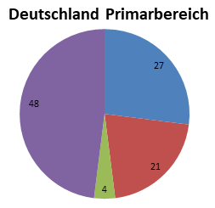
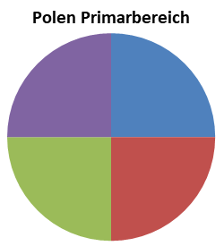


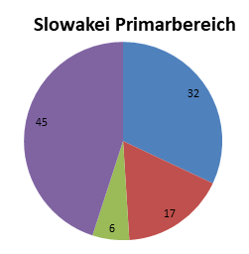
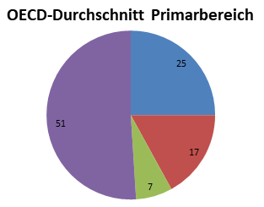
Počet hodín za predmet¹¹
Nemecký školský systém
Poľský školský systém
INFORMÁCIE
Slovenský školský systém
Pre výkon študentov je rozhodujúci počet hodín za predmet. Počíta sa to ako percento zo všetkých povinných hodín.
V Poľsku možno nájsť flexibilné rozdelenie vyučovacieho času v primárnom vzdelávaní.
Vzdelávacie štandardy
Štúdie
I
né faktory
¹¹ OECD, 2010; OECD, 2013; OECD, 2015; OECD, 2019; OECD, 2021
Fazit & Litera-turverzeichnis
Späť na úvod

Slide 22
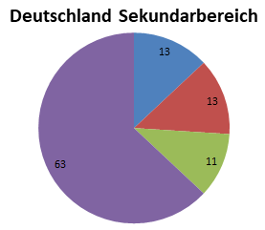
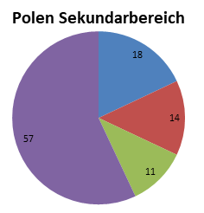
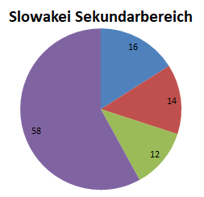
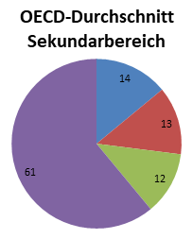
Počet hodín za predmet¹¹
Nemecký školský systém
Poľský školský systém
INFORMÁCIE
Slovenský školský systém
Pre výkon študentov je rozhodujúci počet hodín za predmet. Počíta sa to ako percento zo všetkých povinných hodín.
Vzdelávacie štandardy
Štúdie
Iné faktory
¹¹ OECD, 2010; OECD, 2013; OECD, 2015; OECD, 2019; OECD, 2021
Fazit & Litera-turverzeichnis
Späť na úvod

Slide 23
Počet vyučovacích dní za rok¹¹
Nemecký školský systém
Oblasť primárneho vzdelávania
Oblasť sekundárneho vzdelávania
Poľský školský systém
INFORMÁCIE
Slovenský školský systém
Odlišné sú aj vyučovacie dni, ktoré sú k dispozícii v každej krajine ročne na výučbu študentov.
Vzdelávacie štandardy
Štúdie
Iné faktory
¹¹ OECD, 2010; OECD, 2013; OECD, 2015; OECD, 2019; OECD, 2021
Fazit & Litera-turverzeichnis
Späť na úvod

Slide 24
Počet vyučovacích hodín za rok ¹¹
Nemecký školský systém
Oblasť primárneho vzdelávania
Oblasť sekundárneho vzdelávania
Poľský školský systém
INFORMÁCIE
Slovenský školský systém
Do úvahy treba brať aj rozdielne vyučovacie hodiny za rok, ktoré udávajú celkový počet hodín, ktoré by sa mali na školách odučiť. Tie sú vyžadované zákonom alebo určené na štátnej úrovni.
Vzdelávacie štandardy
Štúdie
Iné faktory
¹¹ OECD, 2010; OECD, 2013; OECD, 2015; OECD, 2019; OECD, 2021
Fazit & Litera-turverzeichnis
Späť na úvod

Slide 25

Vzťah učiteľ- žiak ¹¹
Nemecký školský systém
Oblasť primárneho vzdelávania
Oblasť sekundárneho vzdelávania
Poľský školský systém
INFORMÁCIE
Slovenský školský systém
Pri štúdiu sa tiež nezohľadňuje vzťah učiteľ – študent. Udáva sa, koľko študentov v priemere vyučuje jeden učiteľ na základe celkového počtu zamestnancov na plný úväzok.
Vzdelávacie štandardy
Štúdie
Iné faktory
¹¹ OECD, 2010; OECD, 2013; OECD, 2015; OECD, 2019; OECD, 2021
Fazit & Litera-turverzeichnis
Späť na úvod

Slide 26
Zhrnutie
Nemecký školský systém
Dôležitú úlohu tu určite zohráva aj flexibilita rozloženia hodín v základnom vzdelávaní, ktorá umožňuje určiť, koľko času chcú učitelia venovať jednotlivým predmetom. Rovnako veľký počet detí základných škôl v triede a vysoký pomer učiteľov a študentov bránia Nemecku žiadať lepšie výsledky v štúdiu. Nevýhodou sa môže stať aj počet hodín a dní vyučovacích hodín v roku, keďže žiaci v Poľsku a na Slovensku majú viac času na zotavenie a silnejší návrat do triedy, zatiaľ čo nemecké deti trávia viac času v škole, ale nemajú dostatok času na regeneráciu.
Poľský školský systém
V primárnom sektore je zrejmé, že Poľsko si vedie veľmi dobre v štúdiách sektora základných škôl a v súčasnosti je víťazom v porovnaní krajín medzi Nemeckom, Poľskom a Slovenskom, keďže obe hodnoty v poslednej štúdii IGLU v roku 2016 a v oblasti prírodných vied štúdia TIMSS bol rok 2018 nad výkonmi nemeckých a slovenských študentov. Len v matematickej podoblasti štúdie TIMSS 2018 dosiahlo Nemecko o jeden bod viac ako Poľsko, a teda len tesne pred prvým miestom. V ďalšom priebehu školskej kariéry je tiež zrejmé, že Poľsko môže úspešne vyhrať štúdie PISA.
Slovenský školský systém
Vzdelávacie štandardy
Štúdie
Iné faktory
Zhrnutie
Späť na úvod

Slide 27
Nemecký školský systém
Aj keď Slovensko má tiež malý počet žiakov v triede, výsledkom poľských žiakov sa nevyrovná, keďže ročné vyučovacie dni sú dokonca vyššie ako priemer krajín OECD a deti tak majú menej času na to, aby sa dostatočne zotavili. Školská reforma uskutočnená v Poľsku v školskom roku 2017/18 môže zohrať svoju úlohu aj v najbližších rokoch, keďže žiaci už cítia zmeny a predovšetkým prebehla reštrukturalizácia základného sektora. Pevnejšie väzby sociálnych kontaktov v dôsledku dlhších ročníkov základnej školy a zbytočného prispôsobovania sa novému prostrediu tak môžu nadobudnúť význam aj v budúcnosti, ale medzinárodné porovnanie bude ťažké.
Nemeckí a slovenskí žiaci takúto zmenu v školskom systéme za posledné roky nezaznamenali, keďže dĺžka základnej školy sa nezmenila. Výhľad pre stredoškolský stupeň tiež ukazuje, že poľskí žiaci si dokážu udržať študijné výsledky, a teda majú dobrý systém v príprave na základnej škole, v ktorej dĺžka nevykazuje žiadne nevýhody. Napriek tomu všetkému by sa vplyvom, ktoré štúdie nemerajú, mala venovať väčšia pozornosť a mali by sa využívať v budúcich štúdiách, aby bolo možné lepšie porovnávať výkony detí a aby bolo možné ponúknuť podporné opatrenia na zlepšenie výkonu.
Poľský školský systém
Slovenský školský systém
Vzdelávacie štandardy
Štúdie
Iné faktory
Zhrnutie
Späť na úvod
K zoznamu použitej literatúry

Slide 28
Zoznam použitej literatúry
Nemecký školský systém
Hußmann, A., Wendt, H., Bos, W., Bremerich-Vos, A., Kasper, D., Lankes, E.-M., McElvany, N., Stubbe, T. C. & Valtin, R. (2017). IGLU 2016 Lesekompetenzen von Grundschulkindern in Deutschland im internationalen Vergleich. Waxmann. https://elibrary.utb.de/doi/epdf/10.31244/9783830987000
im Brahm, G. (2006). Klassengröße: eine wichtige Variable von Schule und Unterricht? https://www.pedocs.de/volltexte/2014/4654/pdf/bf_2006_1_Im_Brahm_Klassengroesse.pdf
Klieme, E., Artelt, C., Hartig, J., Jude, N., Köller, O., Prenzel, M., Schneider, W. & Stanat, P. (2010). PISA 2009. Bilanz nach einem Jahrzehnt. Waxmann. https://www.pisa.tum.de/fileadmin/w00bgi/www/Berichtsbaende_und_Zusammenfassungungen/DIPF_PISA_Bericht_2009.pdf
Ministry of Education, Science, Research and Sport of the Slovak Republik. (o. D.). System of Schools and School Facilities. Abgerufen am 7. November 2021, von https://www.minedu.sk/7411-en/system-of-schools-and-school-facilities/
OECD. (2010). Bildung auf einen Blick 2010 OECD-Indikatoren. https://www.oecd-ilibrary.org/docserver/eag-2010-de.pdf?expires=1642263031&id=id&accname=guest&checksum=4E6654AC48C5CBC2FD099144B79C0291
OECD. (2013). Bildung auf einen Blick 2013 OECD-Indikatoren. https://www.oecd-ilibrary.org/docserver/eag-2013-de.pdf?expires=1642262792&id=id&accname=guest&checksum=C7970DE6CC59BA07E4FDE7EC74B15321
OECD. (2015). Bildung auf einen Blick 2015 OECD-Indikatoren. https://www.oecd-ilibrary.org/docserver/eag-2015-de.pdf?expires=1642256231&id=id&accname=guest&checksum=AAA53CD1D5B807DEF279DDF635D32059
OECD. (2019). Bildung auf einen Blick 2019 OECD-Indikatoren. https://www.oecd-ilibrary.org/docserver/6001821mw.pdf?expires=1642256135&id=id&accname=guest&checksum=00F6CA305115738764567139B9541A0E
OECD. (2021). Bildung auf einen Blick 2021 OECD-Indikatoren. https://www.oecd-ilibrary.org/docserver/6001821ow.pdf?expires=1642255480&id=id&accname=guest&checksum=479ADA56C2915069D2DBD770D9EAB6B8
Organisation for Economic Co-operation and Development. (o. D.). Aktiv weltweit. OECD Home. Abgerufen am 22–01-11, von https://www.oecd.org/ueber-uns/mietglieder-und-partner/
Prenzel, M., Artelt, C., Baumert, J., Blum, W., Hammann, M., Klieme, E. & Pekrun, R. (2007). PISA 2006 in Deutschland Die Kompetenzen der Jugendlichen im dritten Ländervergleich Zusammenfassung. https://www.pisa.tum.de/fileadmin/w00bgi/www/Berichtsbaende_und_Zusammenfassungungen/Zusfsg_PISA2006_national.pdf
Prenzel, M., Baumert, J., Blum, W., Lehmann, R., Leutner, D., Neubrand, M., Pekrun, R., Rolff, H.-G., Rost, J. & Schiefele, U. (2004). PISA 2003 Ergebnisse des zweiten internationalen Vergleichs Zusammenfassung. https://www.pisa.tum.de/fileadmin/w00bgi/www/Berichtsbaende_und_Zusammenfassungungen/Zusammenfassung_2003.pdf
Internetové zdroje
Artelt, C., Baumert, J., Klieme, E., Neubrand, M., Prenzel, M., Schiefele, U., Schneider, W., Schümer, G., Stanat, P., Tillmann, K.-J. & Weiß, M. (2001). PISA 2000 Zusammenfassung zentraler Befunde. https://www.pisa.tum.de/fileadmin/w00bgi/www/Berichtsbaende_und_Zusammenfassungungen/Zusammenfassung_PISA_2000
Bos, W., Bonsen, M., Baumert, J., Prenzel, M., Selter, C. & Walther, G. (2008). TIMSS 2007 Mathematische und naturwissenschaftliche Kompetenzen von Grundschulkindern in Deutschland im internationalen Vergleich. Waxmann. https://www.waxmann.com/waxmann-buecher/?no_cache=1&tx_p2waxmann_pi2%5Bbuch%5D=BUC120209&tx_p2waxmann_pi2%5Baction%5D=show&tx_p2waxmann_pi2%5Bcontroller%5D=Buch&cHash=d981bc77b2db67d5543da58d04af2fb1
Bos, W., Hornberg, S., Arnold, K.-H., Faust, G., Fried, L., Lankes, E.-M., Schwippert, K. & Valtin, R. (2007, November). IGLU 2006 Lesekompetenzen von Grundschulkindern in Deutschland im internationalen Vergleich Zusammenfassung. Waxmann. https://www.phil-fak.uni-duesseldorf.de/fileadmin/Redaktion/Institute/Sozialwissenschaften/BF/Lehre/SoSe2008/VL/IGLU2006_Pressekonferenz_erweitert.pdf
Bos, W., Lankes, E.-M., Prenzel, M., Schwippert, K., Valtin, R. & Walther, G. (2003, April). Erste Ergebnisse aus IGLU Schülerleistungen am Ende der vierten Jahrgangsstufe im internationalen Vergleich Zusammenfassung ausgewählter Ergebnisse. https://www.kmk.org/fileadmin/Dateien/veroeffentlichungen_beschluesse/2003/2003_04_01-Erste-Ergebnisse-IGLU.pdf
Bos, W., Tarelli, I., Bremerich-Vos, A. & Schwippert, K. (2012). IGLU 2011 Lesekompetenzen von Grundschulkindern in Deutschland im internationalen Vergleich. Waxmann. https://www.waxmann.com/fileadmin/media/zusatztexte/2828Volltext.pdf
Bos, W., Wendt, H., Köller, O. & Selter, C. (2012). TIMSS 2011 Mathematische und naturwissenschaftliche Kompetenzen von Grundschulkindern in Deutschland im internationalen Vergleich. Waxmann. https://www.waxmann.com/?eID=texte&pdf=2814Volltext.pdf&typ=zusatztext
Europäische Kommission. (o. D.). Lebens- und Arbeitsbedingungen: Slowakei. EURES. Abgerufen am 11. November 2021, von https://ec.europa.eu/eures/public/living-and-working/living-and-working-conditions/living-and-working-conditions-slovakia_de
Eurydice. (o. D.-a). Deutschland Overview. Eurydice - European Commission. Abgerufen am 8. November 2021, von https://eacea.ec.europa.eu/national-policies/eurydice/content/germany_de
Eurydice. (o. D.-b). Poland Overview. Eurydice - European Commission. Abgerufen am 9. November 2021, von https://eacea.ec.europa.eu/national-policies/eurydice/content/poland_en
Eurydice. (o. D.-c). Slovakia Overview. Eurydice - European Commission. Abgerufen am 9. November 2021, von https://eacea.ec.europa.eu/national-policies/eurydice/content/slovakia_en
Gries, J., Lindenau, M., Maaz, K. & Waleschkowski, U. (2005). Bildungssysteme in Europa Kurzdarstellungen. https://docplayer.org/44960076-Bildungssysteme-in-europa-kurzdarstellungen.html
Poľský školský systém
Slovenský školský systém
Vzdelávacie štandardy
Štúdie
Iné faktory
Zhrnutie
Späť na úvod

Slide 29
Zoznam použitej literatúry
Nemecký školský systém
Zoznam použitých obrázkov:
Abbildung 1. (o. D.). [Grafik]. https://upload.wikimedia.org/wikipedia/commons/thumb/8/86/Flag_of_Germany_%283-2_aspect_ratio%29.svg/220px-Flag_of_Germany_%283-2_aspect_ratio%29.svg.png
Abbildung 2. (o. D.). [Grafik]. https://www.mtonauticastore.de/data/prod/img/bandiera_polonia_cm_20x30.jpg
Abbildung 3 (o. D.). [Grafik]. https://www.welt-flaggen.de/data/flags/w1600/sk.png
Abbildung 4. (o. D.). [Grafik]. https://www.bildungsserver.de/innovationsportal/pic/ea526b4f244231e21bea82d67b7334ae.gif
Abbildung 5. (o. D.). [Grafik]. https://minobr.pnzreg.ru/upload/iblock/82d/TIMS.jpg
Abbildung 6. (o. D.). [Grafik]. https://www.bildungsserver.de/innovationsportal/pic/d25648d8ead0efe93f7faed7c581653d.jpg
Abbildung 7. (2003). [Grafik]. https://images.athene-aachen.de/2018-05-Bildungssystem-Deutschland.png
Abbildung 8. (o. D.). [Grafik]. https://ksztalcenie.um.bialystok.pl/wp-content/uploads/2021/10/struktura1.png
Abbildung 9. (o. D.). [Fotographie]. https://cdn.prod.www.spiegel.de/images/4c762b1c-0001-0004-0000-000001182104_w1600_r1.4998315931289996_fpx49.32_fpy49.99.jpg
Abbildung 10. (o. D.). [Fotographie]. https://blog.sprung-ins-ausland.de/wp-content/uploads/2019/02/luisa_jan2_DSC_0165.jpg
Abbildung 11. (o. D.). [Fotographie]. https://ezw.uni-freiburg.de/wp-content/uploads/2021/02/Befragung_2.jpg
Abbildung 12. (o. D.). [Diagramm]. http://www.oecd.org/pisa/PISA-results_GERMAN.png
Abbildung 13. (o. D.). [Fotographie]. https://ais-akamai.rtl.de/masters/1299853/1686x0/anders-als-noch-im-jahr-2000-liegt-deutschland-in-der-aktuellen-pisa-studie-ueber-dem-oecd-durchschnitt.jpg
Abbildung 14. (o. D.). [Illustration]. https://png.pngtree.com/element_origin_min_pic/16/10/24/f56d6867cde7116b1e6ad94feb76d8fb.jpg
Poľský školský systém
Prenzel, M., Sälzer, C., Klieme, E. & Köller, O. (2013). PISA 2012 Fortschritte und Herausforderungen in Deutschland. Waxmann. https://www.pisa.tum.de/fileadmin/w00bgi/www/Berichtsbaende_und_Zusammenfassungungen/PISA_2012_EBook_ISBN3001.pdf
Reiss, K., Sälzer, C., Schiepe-Tiska, A., Klieme, E. & Köller, O. (2016). PISA 2015 Eine Studie zwischen Kontinuität und Innovation. Waxmann. https://www.pisa.tum.de/fileadmin/w00bgi/www/Berichtsbaende_und_Zusammenfassungungen/aktuelle_Version_-_Nationaler_Bericht_2015.pdf
Reiss, K., Weis, M., Klieme, E. & Köller, O. (2019). PISA 2018 Grundbildung im internationalen Vergleich. Waxmann. https://www.waxmann.com/index.php?eID=download&buchnr=4100
Schwippert, K., Kasper, D., Köller, O., McElvany, N., Selter, C., Steffensky, M. & Wendt, H. (2020a). TIMSS 2019 Mathematische und naturwissenschaftliche Kompetenzen von Grundschulkindern in Deutschland im internationalen Vergleich. Waxmann. https://www.waxmann.com/index.php?eID=download&buchnr=4319%20-%20%5B%7B%22num%22%3A821%2C%22gen%22%3A0%7D%2C%7B%22name%22%3A%22XYZ%22%7D%2C0%2C842%2C0%5D
Schwippert, K., Kasper, D., Köller, O., McElvany, N., Selter, C., Steffensky, M. & Wendt, H. (2020b). TIMSS 2019 Mathematische und naturwissenschaftliche Kompetenzen von Grundschulkindern in Deutschland im internationalen Vergleich Pressemappe. Waxmann. https://www.timss2019.uni-hamburg.de/_files/pressemappe.pdf
Sekretariat der ständigen Konferenz der Kultusminister der Länder in der Bundesrepublik Deutschland. (2004). Vereinbarungen über Bildungsstandards für den Primarbereich (Jahrgangsstufe 4). https://www.kmk.org/fileadmin/Dateien/veroeffentlichungen_beschluesse/2004/2004_10_15-Bildungsstandards-Primar.pdf
Wendt, H., Bos, W., Selter, C., Köller, O., Schwippert, K. & Kasper, D. (2016). TIMSS 2015 Mathematische und naturwissenschaftliche Kompetenzen von Grundschulkindern in Deutschland im internationalen Vergleich. Waxmann. https://www.waxmann.com/fileadmin/media/zusatztexte/3566Volltext.pdf
Slovenský školský systém
Vzdelávacie štandardy
Štúdie
Iné faktory
Zhrnutie
Späť na úvod

Slide 30

Nemecký školský systém
KONIEC
Poľský školský systém
Slovenský školský systém
Vzdelávacie štandardy
Štúdie
Iné faktory
Na tvorbe a preklade tohto materiálu sa podieľal tím žiakov z Gymnázia Ľudovíta Štúra
vo Zvolene na Slovensku.
Späť na začiatok
Zhrnutie
Späť na úvod
Abbildung 14

